Slide 1
Новые программы серии «Эколог» — новые возможности для разработчика природоохранной документации
26 мая 2016
Кирилл Честнов Фирма «Интеграл»

Slide 2
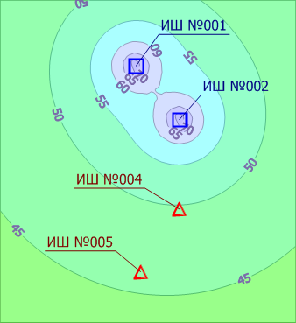
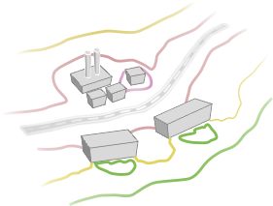
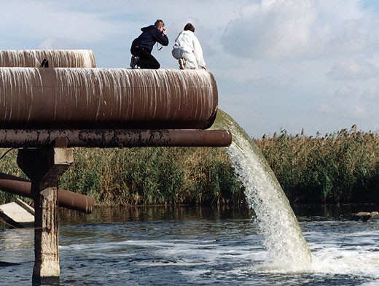
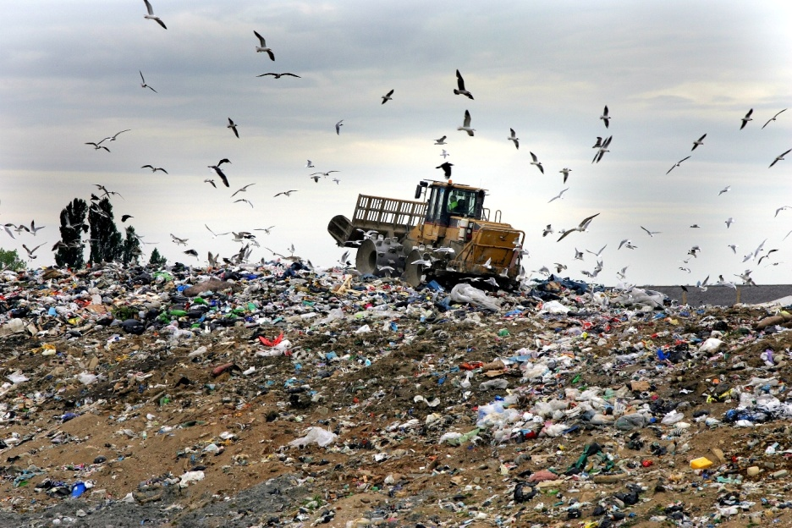

Slide 3
УПРЗА «Эколог» 4
integral.ru/eco4

Slide 4
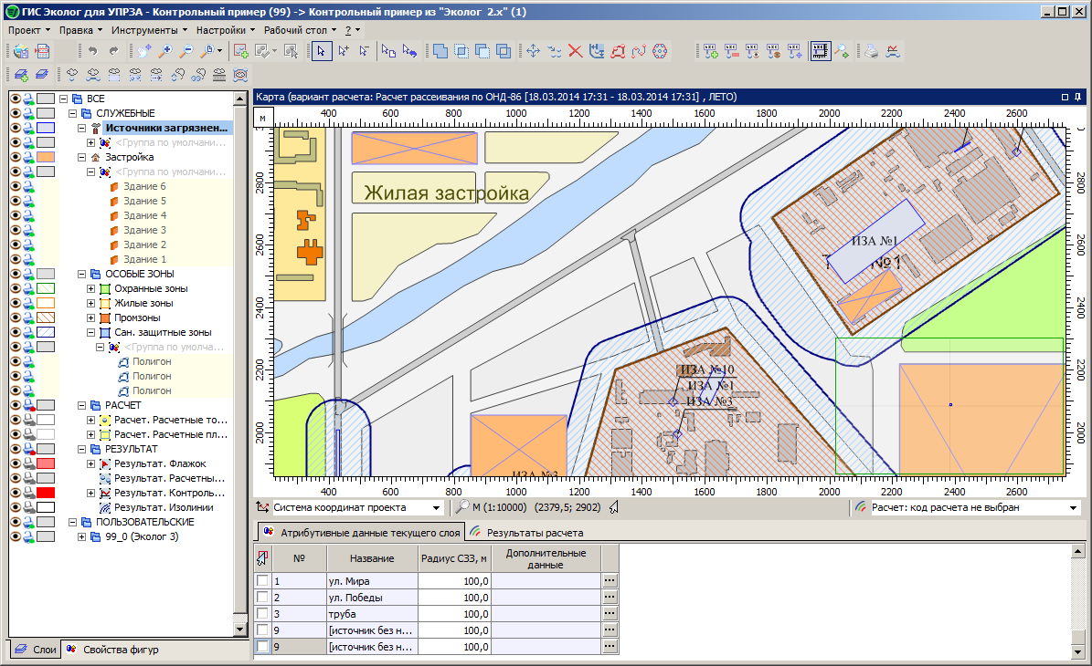
Возможности. НОВАЯ ГРАФИКА

Slide 5
Акция
Всем купившим УПРЗА «Эколог» 4 до 31.12.2015 30.06.2016 дарим возможность бесплатного обновления программы на следующую версию до конца 2016 года. Это предложение включает и бесплатный обмен программы в случае вступления в силу нового нормативно-методического документа.

Slide 6
Возможности. НОВАЯ ГРАФИКА
Общая топооснова на обе программы
Приобретение одного варианта «Стандарт» для обеих программ
«Эколог-Шум»
ГИС «Эколог»
УПРЗА «Эколог»

Slide 7
Возможности. НОВАЯ ГРАФИКА
Общая топооснова на обе программы
Приобретение одного варианта «Стандарт» для обеих программ
«Эколог-Шум»
ГИС «Эколог»
УПРЗА «Эколог»
«Инвентаризация»

Slide 8
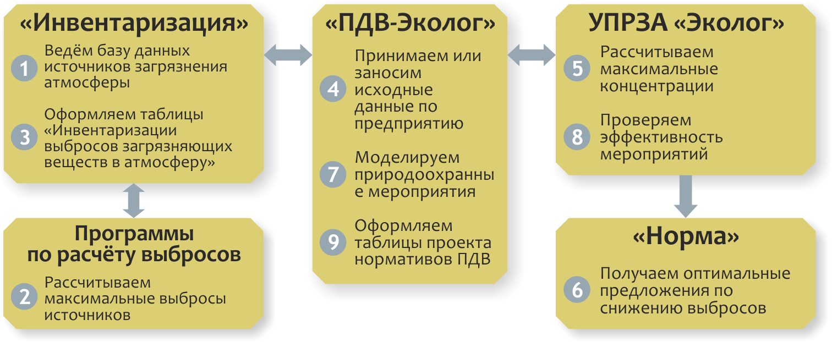
Охрана атмосферного воздуха
Notes:
В общем виде схема взаимодействия прог выглядит так.
Схема работы над проектом нормативов ПДВ (полная комплектация рабочего места)
Программа ПДВ предназначена для разработки и формирования таблица проекта нормативов…

Slide 9
Новые версии программ
по новым методикам НИИ Атмосфера 2015 г.
АЗС-Эколог 2.2
Деревообработка 2.0
Лакокраска 3.0
Металлообработка 3.0
Сварка 3.0
Станции аэрации 1.1
Гальваника 2.0
Расчет класса опасности 4.0
письмо НИИ Атмосфера 07-2-465/15-0
+ улучшения интерфейса
методика НИИ Атмосфера 2015 г.
письмо НИИ Атмосфера 07-2-99/16-0 от 15.03.2016
методика НИИ Атмосфера 2015 г.
письмо НИИ Атмосфера 07-2-200/16-0 от 28.04.2016
методика НИИ Атмосфера 2015 г.
методика НИИ Атмосфера 2015 г.
приказ 536 МПР России от 04.12.2014

Slide 10
Безопасное обращение с отходами
Программа «Отходы» 5
формирование проекта нормативов образования отходов и лимитов на их размещение
Программы по расчету количества образующихся отходов различных производств
строительства, отходы АТП, абразивных изделий, деревообработки, Ж/Д транспорта, котельных
Расчет класса опасности \ токсичности
Notes:
В серию программ по безопасному обращению с отходами входят «отходы», программы по расчету класса опасности и токсичности отходов, формирующие паспорт отхода и программы по расчету количества образующихся отходов. Таким образом, эти программы позволяют автоматизировать основные задачи в этой области.

Slide 11
Охрана водной среды
Программа «НДС-Эколог»
Расчет нормативов допустимых сбросов
Программа по расчету поверхностного стока
Расчет прогнозируемого объёма поверхностного стока
Программа «НДС-Абонент»
по расчету НДС для абонентов централизованных систем водоотведения.
На основании приказа Минприроды России от 29.07.2014 № 339 «О внесении изменений в приказ Министерства природных ресурсов Российской Федерации от 17 декабря 2007 г. № 333 «Об утверждении Методики разработки нормативов допустимых сбросов веществ и микроорганизмов в водные объекты для водопользователей»
Notes:
В связи с этим также упомянем планирующуюся к выпуску книгу из общедоступной серии «Обеспечение природоохранных требований абонентами централизованных систем водоотведения, для объектов которых устанавливаются нормативы допустимых сбросов.»
Для абонентов централизованных систем водоотведения (>200тыс куб м)

Slide 12
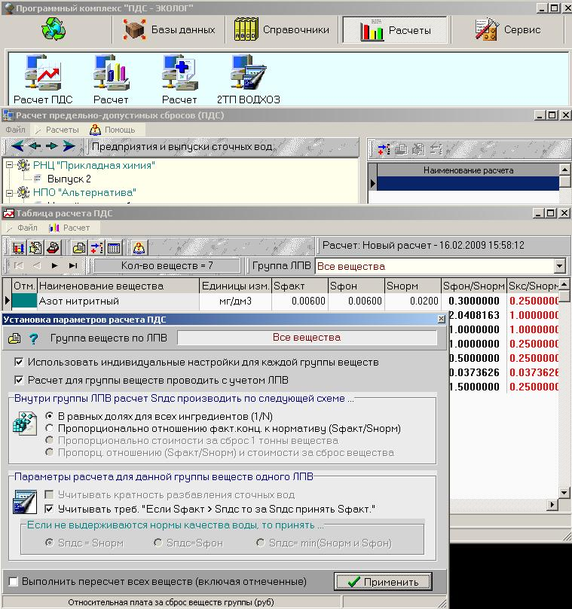
НДС-Эколог 2.7
В новой версии реализован приказ №339 от 29 июля 2014 года "О внесении изменений в приказ Министерства природных ресурсов Российской Федерации от 17 декабря 2007 г. № 333 "Об утверждении Методики разработки нормативов допустимых сбросов веществ и микроорганизмов в водные объекты для водопользователей"
Изменения существенно затронули расчет разбавления методом Фролова-Родзиллера. Изменены отчетные формы.
Замена с версии 2.6 осуществляется бесплатно (для купивших программу после 29.07.2014). Замена в остальных случаях осуществляется на льготных условиях.

Slide 13
Как научиться
работать в программе
РУКОВОДСТВО ПОЛЬЗОВАТЕЛЯ
КУРСЫ
В ИПК«ИНТЕГРАЛ»
ФОРУМ
БАЗА ЗНАНИЙ
Обучающие видео
На Youtube.com

Slide 14
Методическая литература
«Общедоступная серия»
integral.ru/book
Федеральные законы с календарями
вступления изменений в силу
Notes:
О выпуске норм-метод литер наше направление по изданию методической лит-ры также возникло в связи с разработкой программ. Реализуя в виде программ тот или иной документ приходилось уточнять текст и формулировки у разработчиков, так появлялись на свет более совершенные редакции методик...

Slide 15
«Общедоступная серия»
Новые выпуски!
Требования, предъявляемые к объектам I, II, III и IV категорий
В какой уполномоченный орган нужно представить заявку
Особенности оформления каждой графы заявки
integral.ru/book

Slide 16
«Общедоступная серия»
Новые выпуски!
Пособие по разработке раздела «Мероприятия по охране окружающей среды» в составе проектной документации на линейные объекты капитального строительства
Продолжение бестселлера 2013 года
Тематическая информация по состоянию на 1 сент. 2015 года
integral.ru/book

Slide 17
«Общедоступная серия»
Библиотеки «Интеграла»
Планы
«Рекультивация нарушенных земель». 2-е издание
«Плата за негативное воздействие на окружающую среду. Пособие для природопользователей»
«Организация производственного экологического контроля на предприятии»
Notes:
11:Пособие содержит перечень обязательных требований при выполнении всех видов работ при организации и проведении инженерно-экологических изысканий для обоснования предпроектной документации, проектирования (разработки проектной и рабочей документации) по объектам капитального строительства, а также инженерно-экологическим изысканиям, выполняемым в период строительства, эксплуатации, капитальном ремонте, консервации и ликвидации объектов капитального строительства.
12:В книге последовательно рассмотрены с учетом всех изменений законодательства по данному вопросу: порядок оформления решения о предоставлении водного объекта в пользование для сброса сточных и (или) дренажных вод; особенности разработки нормативов допустимых сбросов веществ и микроорганизмов в водные объекты; порядок представления на утверждение в территориальный орган Росводресурсов разработанных нормативов; порядок получения в территориальном органе Росприроднадзора разрешения на сброс веществ и микроорганизмов в водные объекты; порядок обжалования решений и действий (бездействия) органа, предоставляющего государственную услугу в досудебном и судебном порядке.
13:«Тематический словарь терминов в области обращения с отходами» предназначен для сотрудников природоохранных органов, разработчиков проектной документации в области охраны окружающей среды и экологов предприятий. Оснований для разработки этого Тематического словаря было два. Первое — это внесение многочисленных изменений в статью 1 «Основные понятия» Федерального закона «Об отходах производства и потребления». Второе — принятие за последние 5 лет более ста ГОСТов по вопросам обращения с отходами, большинство из которых содержали соответствующие термины. В отечественной практике такой Тематический словарь терминов в области обращения с отходами подготовлен впервые.

Slide 18
Поддержка пользователей

Slide 19
Наш канал на Youtube.com

Slide 20
Мы в соцсетях
Новости природоохранного законодательства

Slide 22
Не пропустите наши статьи
«Экология производства» 4-5/2016
«Производственный экологический мониторинг решений»
«ТБО» 4/2016
«Профессиональные стандарты в области обращения с отходами»

Slide 23
Фирма «Интеграл»
integral.ru
Эл. почта eco@integral.ru
Телефон (812) 740-11-00
Адрес 191036, Санкт-Петербург, 4-я Советская ул., 15Б

